Slide 1
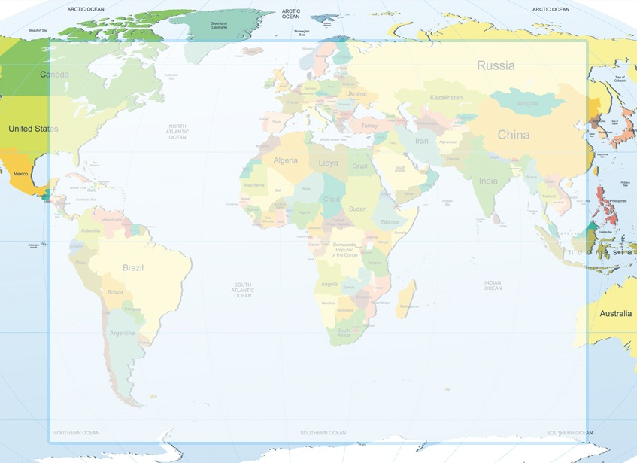
Туристический маршрут Вознесенского района
Номинация: «Нижегородскими тропами»
Подготовила:
ученица 10А класса,
МБОУ Вознесенской СОШ №2
Парусова Дарья.

Slide 2

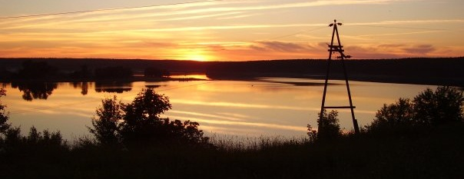
Введение
Туризм – одна из наиболее перспективных отраслей экономики любого региона, потенциал которой в России в целом, и в нашем Вознесенском районе в частности, используется в недостаточной степени. При этом Вознесенский район Нижегородской области, как и другие районы области, обладает определенной туристической привлекательностью и потенциалом для развития туристической инфраструктуры.

Slide 3

Актуальность
В условиях произошедшего в начале 2000-х годов финансового кризиса местные власти поставлены в условия поиска новых возможностей по сохранению доходов своих территорий, снижения социальной напряженности, увеличения налоговых поступлений. В этой ситуации кризис может рассматриваться не только как препятствие, но и как источник создания возможностей для подъема туристической отрасли района и вывода ее на качественно новый уровень за счет переоценки имеющихся ресурсов.

Slide 4
Цель проекта
Изучение потенциальных туристических возможностей Вознесенского района Нижегородской области.
Ожидаемые результаты от проекта.
Получение новых знаний.
Разработка маршрутов.

Slide 5
При разработке данного проекта придерживалась следующих требований:
Проект не должен был требовать значительных инвестиций и капиталовложений.
Проект должен будет способствовать возрождению в районе культурного наследия (ремесел, памятников природы, истории).

Slide 6

Историческая справка
Поселение Вознесенское известно по документам с XVI века. Основатель - мордвин Кудин. Первое название - Ошпире. С постройкой церкви Вознесения поселение получает название Вознесенское.
Вознесенский район образовался в июле 1929 года с численностью населения около 40000 человек.
С октября 1977 года Вознесенский район управлялся исполнительным Комитетом районного Совета народных депутатов, а с 1991 года - администрацией Вознесенского района.

Slide 7

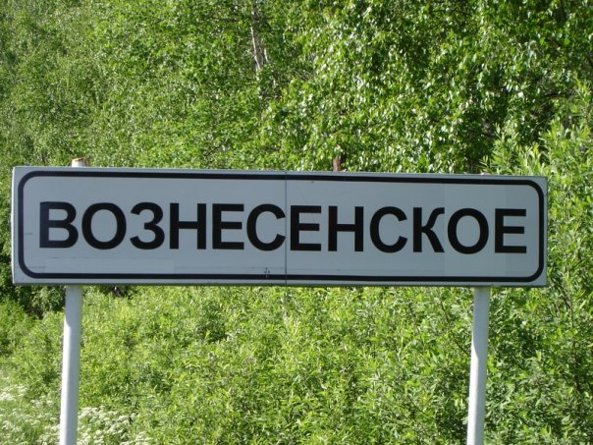
Характеристика Вознесенского района
Вознесенский район находится в юго-западной части Нижегородской области. Граничит с Выксунским, Ардатовским, Дивеевским районами Нижегородской области, республикой Мордовия и Рязанской областью.
На территории района располагается 61 населенный пункт. Вознесенский район включает 9 муниципальных образований: 1 городское поселение; сельских поселений - 8. Численность постоянного населения составляет 18,6 тыс.чел.
Площадь района составляет 1,3 тыс.км² , лесами занято около 58% всей территории района. Почвы подзолистые и дерново-подзолистые.
Протяженность дорог района около 280 км, из них областного значения 69км. Вознесенский район – один из самых удаленных районов Нижегородской области, не имеет железнодорожных путей сообщения и судоходных рек.

Slide 8

Лесные ресурсы: общий запас древесины по всем породам составляет 10700 тыс.м³. Преобладающая порода - береза.
Водные ресурсы: главной водной артерией и границей района с республикой Мордовия является река Мокша, впадающая в р.Ока. Кроме того, по территории района протекают малые реки: Сарма, Луктос, Ведяжа, Варнава. В с.Илев располагается рыбоводческое хозяйство с каскадом прудов. Территория Вознесенского района богата существованием родников, с чистой целебной водой: Букалейским, Благодатовский, Курихинские.
Минеральные ресурсы представлены доломитовым месторождением, расположенным на территории Аламасовской сельской администрации на правом берегу р.Сатис; залежами глины, расположенными на территории п.Вознесенское и сырьевой базой строительных песков – месторождение «Сарминский Майдан».
Достопримечательности: в Вознесенске работает центр народных ремесел, в музее которого бережно хранится то, что сделано мастерами Полх - майдановской росписи в последние годы.

Slide 9
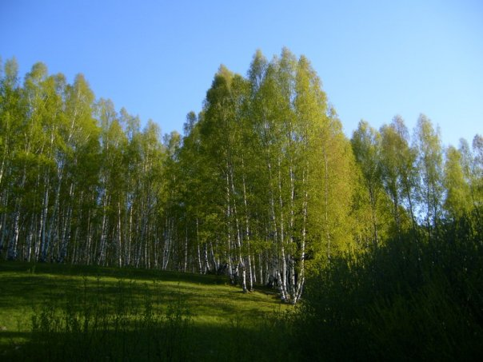
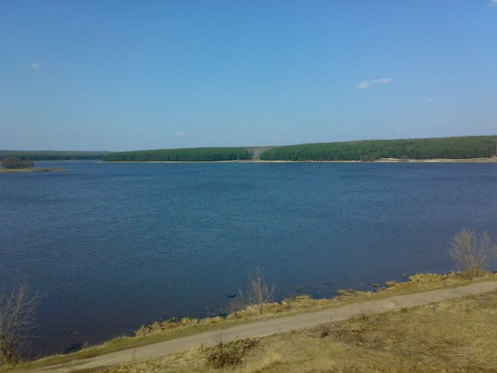
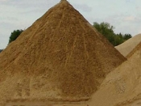
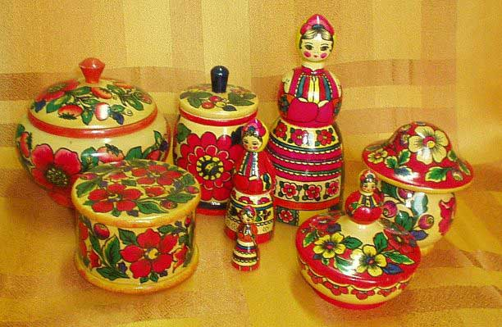
Лесные ресурсы
Водные ресурсы
Минеральные ресурсы
Достопримечательности

Slide 10

Описание туристического маршрута.
В ходе работы над проектом я уяснила для себя, что необходимо весь туристический маршрут разделить на два направления.
Первое направление: ориентировано на маршруты, связанны с паломничеством по святым местами.
Второе направление: связано с посещение центров изготовления народно-художественных промыслов.
Прохождение того и другого маршрутов основано на посещении изумительных по красоте мест природы Вознесенского района.
Оба маршрута включают в себя следующих населенные пункты:
п.Куриха
с.Полховский Майдан
с.Илев.
база отдыха «Дубки»

Slide 11

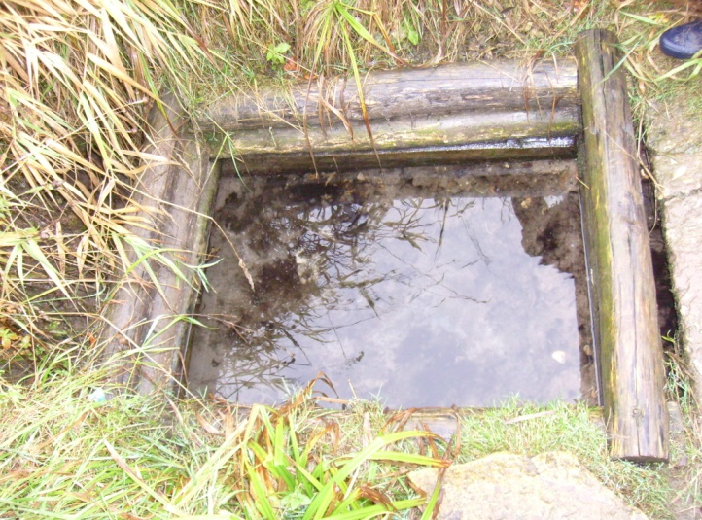
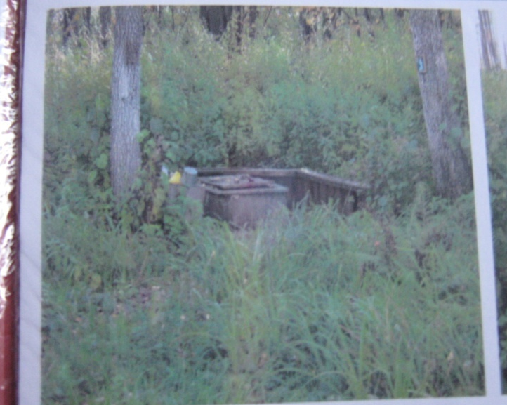
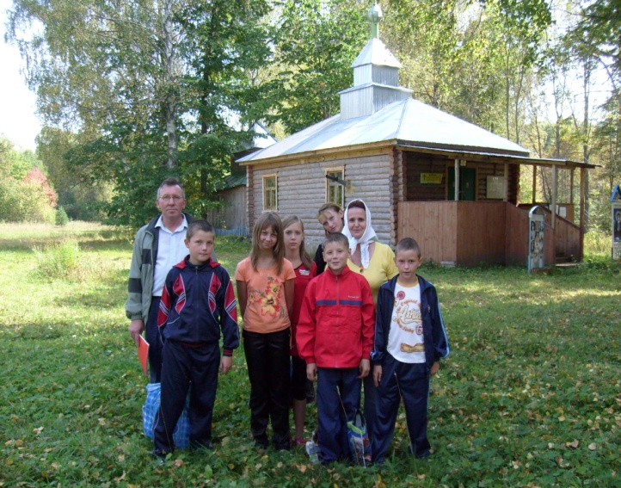
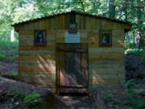
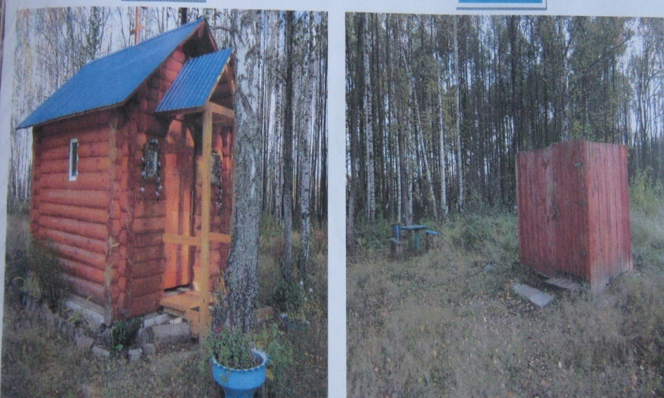
п.Куриха.
На территории Вознесенского района расположены памятники природно-заповедного фонда области – родники «Куриха». История этого святого места уникальна. Почему же такими необычными свойствами обладает вода Курихинского родника? В результате независимых исследований учёные разных стран мира пришли к удивительному выводу – вода обладает памятью. Она запоминает и хранит информацию о той местности, по которой протекает, изменяя свою структуру, а следовательно, и свои свойства.
При добавлении 10 граммов такой воды к 60 литрам обычной воды вся вода приобретает структуру и свойства святой воды. Если учесть, что человек на 70 процентов состоит из воды, то употребление святой воды натощак приводит к изменению энергетики воды в организме человека, что естественно, и приводит к излечению многих заболеваний.
Туристический маршрут п.Куриха:
1.Посещение четырех основных источников (родников) и организация купания.
2.Посещение восстанавливаемой обители, основанной Анастасией.
3.Посещение мастерской мастера-краснодеревщика А.В.Шанина.
Курихинские родники – место, к которому идут и едут люди из ближних и дальних мест, чтобы испить воды и искупаться в чистой ключевой воде. Беспокоит одно, как при нашей «культуре» сохранить сие место в первозданном виде, чтобы через много-много лет, так же, как и сегодня, всяк приходящий сюда восторженно шептал слова, идущие прямо от сердца: «Господи, Благодать-то какая!..» - и замирая, наслаждаться тишиной и покоем.
Родник «Беленки»
Родник «Холодный» или «Прощенный»
Часовня и купальня

Slide 12
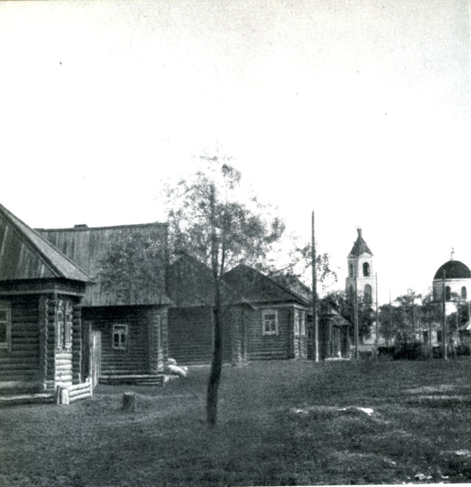
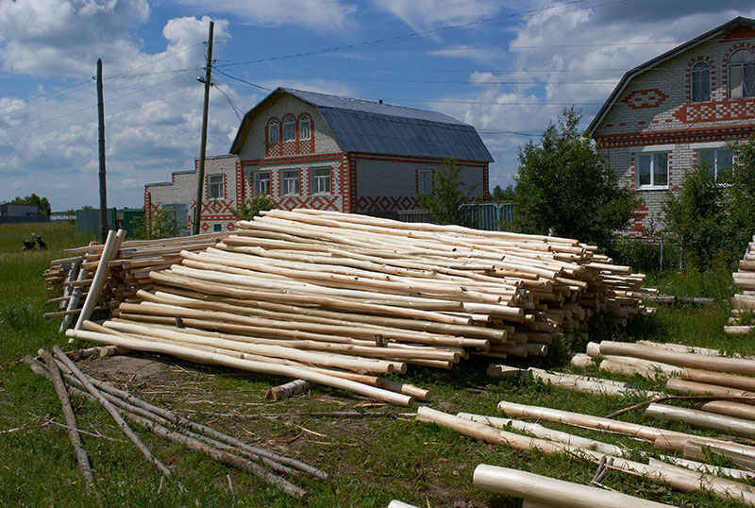

с.Полховский Майдан
Есть на Руси села, которые еще “затеряны средь высоких хлебов”, а вот Полх-Майдан, можно сказать, затерян в первозданности (точнее, во “второзданности”) природы. Однажды (было это после войны 1812 года) местный крестьянин Никита Авдюков привез в Полх-Майдан токарный станок. Очень скоро токарные станки и мастерские расплодились по всему Полховскому Майдану. Местные умельцы делали из липы всевозможную посуду. Матрешки в Полх-Майдан пришли в начале прошлого века.
Сегодня число майдановских матрешек, вывозимых за пределы села, области и страны исчисляется семизначной цифрой.
Мужчины в Полх-Майдане точат, женщины - красят.
Туристический маршрут с.Полховский Майдан:
1.Экскурсия в краеведческий музей с.Полховский майдан.
2.Посещение мастеров и показ мастер-класса по изготовлению матрешки специалистами высокого класса.
3.Приобретение сувениров.

Slide 13
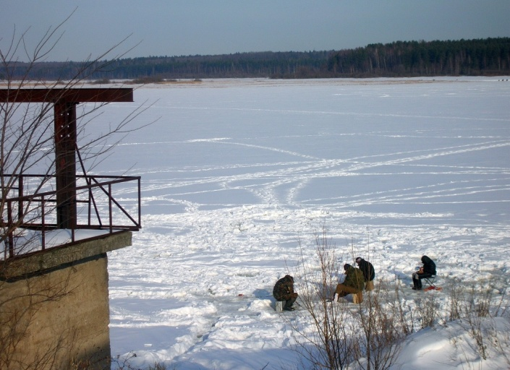
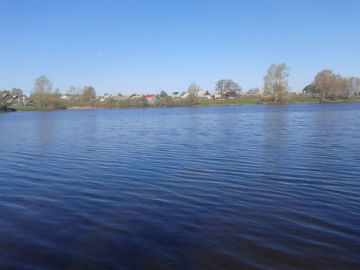
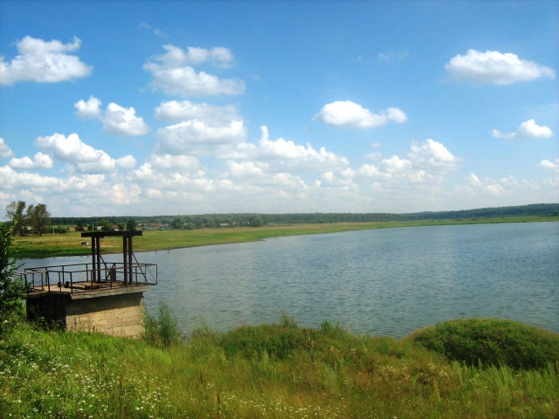
с.Илев
Илевский пруд находится на реке Илевке (приток Сармы) к юго-востоку от села Илево Вознесенского района. В районе села река запружена, образуя три пруда: верхний, средний и нижний – это знаменитые «Илевские пруды». Илевские пруды на протяжении многих лет являются прекрасным местом для рыбалки. Пруды расположены среди соснового бора и их площадь составляет около 550 гектар.
На юге Нижегородской области в Вознесенском районе расположено село Илёв. Село получило свою известность в связи с баташовским металлургическим заводом, который существовал в нём. Илёвский чугунолитейный и железоделательный завод, своим художественным литьем прославивший Нижегородскую губернию далеко за ее пределами, прекратил свое существование 100 лет назад. Здесь были отлиты ажурные чугунные решетки для ограды Александровского и Кремлевского садов в Москве (1832 год), кони и колесница для квадриги Славы, украшающие ворота Иверской заставы (1842 год), а также фонтаны для скверов Нижнего Новгорода на площадях Минина и Свободы. Здесь же проложили первую монорельсовую дорогу – «грузокат» для перевозки груза в 120 пудов (1 пуд равен 16,3 кг ) от Илёва до Вознесенского завода.
Спустя сто лет о промышленном наследии в этих местах напоминают лишь бывшие заводские пруды.
Туристический маршрут:
1.Организация экскурсии с показом достопримечательностей.
2.Посещение «Илевских прудов» и организация любительской рыбалки.

Slide 14

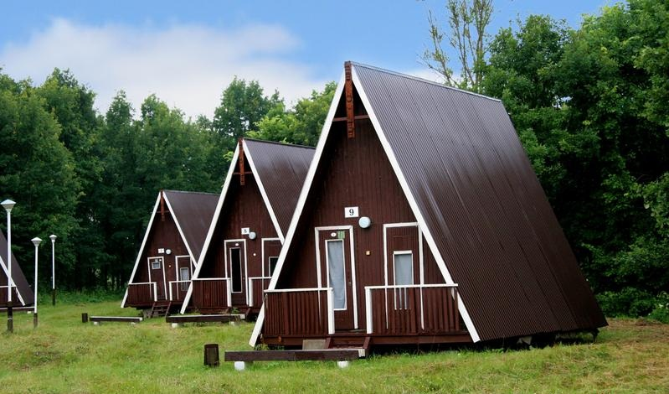
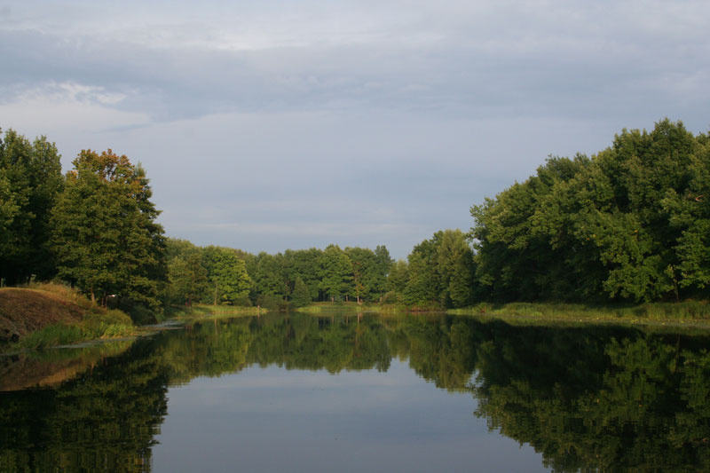
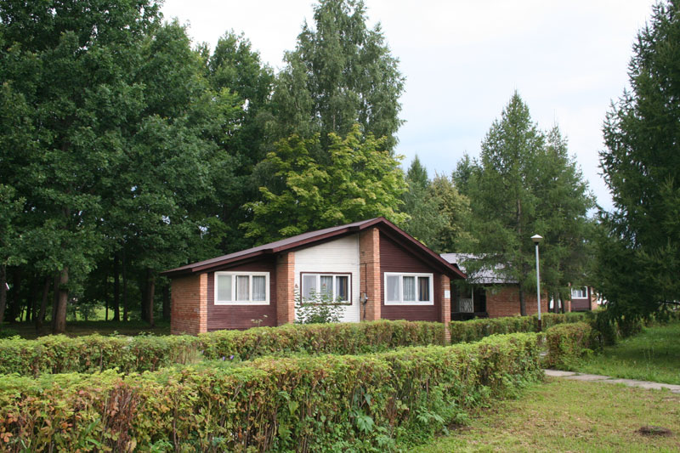
База отдыха «Дубки»
База отдыха «Дубки» расположена в живописном месте на берегу реки Мокша, на юге Нижегородской области, в 40 км от Дивеева. База отдыха гармонично вписалась в живописные окрестности. Дарящий долгожданную в летний зной прохладу - лес, пестрые грибные и ягодные поляны, цветочный ковер окрестных лугов, песчаные пляжи реки Мокша манят своей первозданной чистотой, зовут уставшую от шумных городских будней душу не только отдохнуть, но и почувствовать себя частью природы, зарядиться энергией, обрести душевный покой.
Базу отдыха можно поставить заключительным этапом туристического маршрута.

Slide 15

Памятники архитектуры, истории и культуры на территории района.
К памятникам архитектуры, истории и культуры на территории района относятся здания церквей:
1. Троицкая церковь в честь Пресвятыя Живоначальныя Троицы, 1795 год, село Аламасово
2. Казанская церковь, 1809 год, село Бутаково
3. Девлетяковская церковь, XIX век, село Девлетяково
4. Спасская церковь, 1785 год, село Илев
5. Княжевская церковь, 1824 год, село Княжево
6. Церковь Владимирской Божьей матери, XIX век, село Криуша
7. Покровская церковь, XIX век, село Мотызлей
8. Покровская церковь, XIX век, село Нарышкино
9. Христорождественская церковь, 1844 год, село Полховский Майдан
10. Никольская церковь, 1839 год, село Сарминский Майдан

Slide 16
Заключение.
Развитие туристического бизнеса в Вознесенском районе – это проект, который может дать толчок развитию малого, семейного бизнеса, поднимет на новую ступень развития индивидуально-трудовую деятельность.
Работая над проектом пришла к выводу, что в Вознесенском районе имеются необходимые условия для развития сельского туризма:
1. В районе богатый и уникальный туристический потенциал.
2. Туризм – возможность обеспечения рабочими местами населения района.
3. Развитие туризма в районе будет способствовать восстановлению памятников культуры и природы.
4. Кроме того, на рынке туризма растет интерес к внутреннему туризму и имеется спрос на отдых в летний период в сельской местности.

Slide 17
Список литературы.
1. Тальнишних Т.Г. Основы экономической теории: Учеб.пособие, 2-е изд.,-М.:Изд.центр «Академия», 2009.
2. Шемяков Н.А. Чем богаты – Н. Новгород : Литера, 2012.
3. В.Ларюшкин «Родники как памятники природы» - газета «Наша жизнь», 2010г.
4. Л.Плаксина. Фестиваль «Открытый урок». Статья «Старая Куриха».

Slide 18
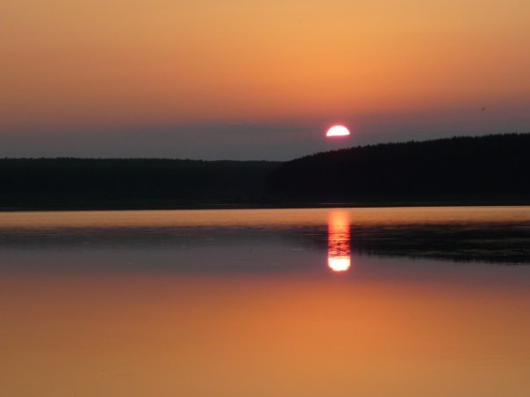
Спасибо за внимание.

